Slide 1


Nhìn hình đặt câu

Slide 2
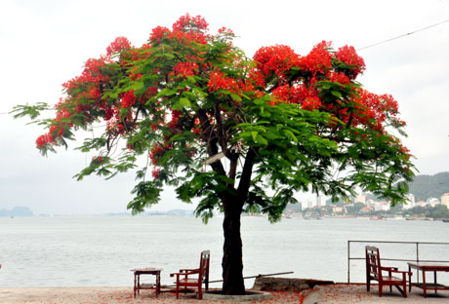
CCĐ: Người ta trồng cây phượng
ở bờ hồ.
CBĐ
- Cây phượng được trồng ở bờ hồ.
Cây phượng trồng
ở bờ hồ.

Slide 3
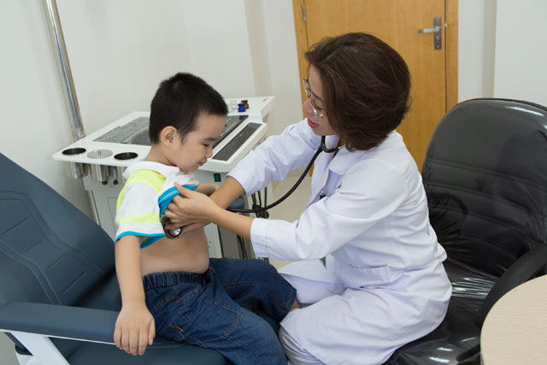
CCĐ: Bác sĩ
khám bệnh cho em bé ở phòng khám
CBĐ
- Em bé được bác sĩ khám bệnh.
Em bé khám bệnh
ở phòng khám.

Slide 4
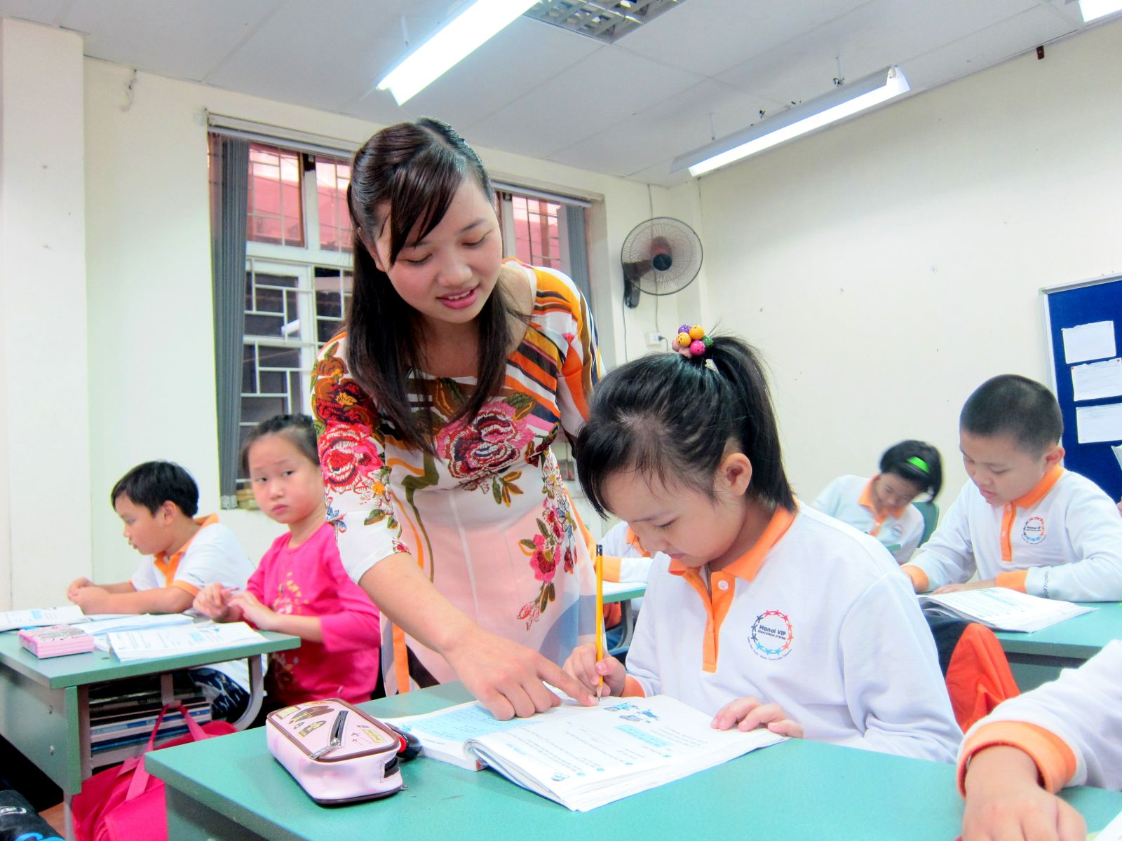
CCĐ: Cô giáo
dạy em học ở trên lớp.
CBĐ: Em được cô giáo dạy học ở trên lớp.

Slide 5


Tiết 90
Chuyển đổi câu
chủ động thành câu bị động (Tiếp theo)

Slide 6





I. Cách chuyển đổi câu chủ động thành câu bị động
II. Luyện tập

Slide 7




I. Cách chuyển đổi câu chủ động thành câu bị động

Slide 8


Phiếu bài tập
Câu | Giống | Khác
a. Cánh màn điều treo ở đầu bàn thờ ông vải đã được hạ xuống từ hôm “hoá vàng”.
b. Cánh màn điều treo ở đầu bàn thờ ông vải đã hạ xuống từ hôm “hoá vàng”.

Slide 9

Câu | Giống | Khác
a/ Cánh màn điều treo ở đầu bàn thờ ông vải đã được hạ xuống từ hôm “hoá vàng”.
b. Cánh màn điều treo ở đầu bàn thờ ông vải đã hạ xuống từ hôm “hoá vàng”.
- Cùng miêu tả 1 sự việc
Dùng từ được
- Đều là CBĐ
- Không có chủ thể của hoạt động được nói tới .
Không dùng từ được

Slide 10

Quan sát những câu sau và vẽ sơ đồ quy tắc chuyển đổi câu chủ động thành mỗi kiểu câu bị động

Slide 11

Người ta đã hạ cánh màn điều treo ở đầu bàn thờ ông vải xuống từ hôm “hoá vàng.”
CTHĐ
HĐ
ĐTHĐ
→ Câu chủ động
a/ Cánh màn điều treo ở đầu bàn thờ ông vải đã được (người ta)
hạ xuống từ hôm “hoá vàng”.
ĐTHĐ
CTHĐ
→ Câu bị động
HĐ
b/ Cánh màn điều treo ở đầu bàn thờ ông vải đã hạ xuống từ ….
ĐTHĐ
HĐ
→ Câu bị động

Slide 12
Ghi nhớ: Sơ đồ chuyển đổi câu chủ động thành câu bị động
*Cách 1:
Câu chủ động:
CTHĐ
HĐ
ĐTHĐ
Câu bị động:
ĐTHĐ
được / bị
(CTHĐ)
HĐ…....
*Cách 2:
Câu chủ động:
CTHĐ
HĐ
ĐTHĐ
Câu bị động:
ĐTHĐ
HĐ……….

Slide 13


Bài tập nhanh
Em mượn quyển truyện này ở thư viện.
Chuyển câu chủ động sau thành câu bị động theo 2 cách

Slide 14



Em mượn quyển truyện này ở thư viện.
Cách 1: Quyển truyện này được em mượn ở thư viện.
Cách 2: Quyển truyện này mượn ở thư viện.

Slide 15


Các câu sau có phải là câu bị động không? Vì sao?
Cơm bị thiu.
Tôi bị đau đầu.
Nó được đi bơi.
Bạn em được giải nhất trong kì thi.
→ Không. Vì các câu trên không có chủ thể hoạt động và không có hoạt động hướng vào đối tượng

Slide 16

Không phải câu nào có từ “bị”; “được” thì sẽ là câu bị động
VÍ DỤ
Xe bị hết xăng
LƯU Ý
Vải được mùa

Slide 17

a. Nam đã rời sân ga cách đây 1giờ.
Không thể chuyển thành CBDD được vì các câu trên không có đối tượng của hoạt động.
Có thể chuyển những câu trên thành câu bị động được không? Vì sao?
b. Nam giống bố.

Slide 18
Không phải bất kì CCĐ nào cũng đều có thể chuyển sang CBĐ tương ứng
VÍ DỤ
LƯU Ý
Nam giống bố.
Nam đã rời sân ga

Slide 19
II. Luyện tập

Slide 20

















ẾCH XANH MƯU TRÍ

Slide 21

Chăm Chỉ
Giản Dị
Cẩn Thận
Vui Vẻ
Thật Thà
Dũng Cảm
Sạch Sẽ
Tự Tin
Kiên Trì
Ngăn Nắp

Slide 22


Chuyển đổi CCĐ sau thành 2 CBĐ theo 2 kiểu khác nhau: “Một nhà sư vô danh đã xây ngôi chùa ấy từ thế kỉ XIII.”
→ Ngôi chùa ấy được ( một nhà sư vô danh) xây từ thế kỉ XIII.
→ Ngôi chùa ấy xây từ thế kỉ XIII.

Slide 23
Chuyển đổi CCĐ sau thành 2 CBĐ theo 2 kiểu khác nhau: “Người ta làm tất cả cánh cửa chùa bằng gỗ lim.”
→ Tất cả cánh của chùa được (người ta) làm bằng gỗ lim.
→ Tất cả cánh của chùa làm bằng gỗ lim.

Slide 24
Chuyển đổi CCĐ sau thành 2 CBĐ theo 2 kiểu khác nhau: “Chàng kị sĩ buộc con ngựa bạch bên gốc đào.”
→ Con ngựa bạch được / bị (chàng kị sĩ) buộc bên gốc đào.
→ Con ngựa bạch buộc bên gốc đào.

Slide 25

Chuyển đổi CCĐ sau thành 2 CBĐ theo 2 kiểu khác nhau: “Người ta dựng một lá cờ đại ở giữa sân.”
→ Một lá cờ đại được dựng ở giữa sân.
→ Một lá cờ đại dựng ở giữa sân.

Slide 26


Chuyển đổi CCĐ cho dưới đây thành 2 CBĐ: 1 câu dùng từ được và một câu dùng từ bị. So sánh sắc thái nghĩa của hai câu có gì khác nhau: “Thầy giáo phê bình em.”
Em được thầy giáo phê bình. → Sắc thái tích cực
Em bị thầy giáo phê bình. → Sắc thái tiêu cực

Slide 27

Chuyển đổi CCĐ cho dưới đây thành 2 CBĐ: 1 câu dùng từ được và một câu dùng từ bị. So sánh sắc thái nghĩa của hai câu có gì khác nhau: “Người ta đã phá ngôi nhà ấy đi.”
Ngôi nhà ấy được người ta phá đi. → Sắc thái tích cực
Ngôi nhà ấy bị người ta phá đi. → Sắc thái tiêu cực

Slide 28
Chuyển đổi CCĐ cho dưới đây thành 2 CBĐ: 1 câu dùng từ được và một câu dùng từ bị. So sánh sắc thái nghĩa của hai câu có gì khác nhau: “Trào lưu đô thị hoá đã thu hẹp sự khác biệt giữa thành thị với nông thôn.”
Sự khác biệt giữa thành thị với nông thôn đã bị trào lưu đô thị hoá thu hẹp. → Sắc thái tiêu cực
Sự khác biệt giữa thành thị với nông thôn đã được trào lưu đô thị hoá thu hẹp. → Sắc thái tích cực

Slide 29
Những CBĐ dưới đây có đặc điểm gì chung:
a/ Âm nhạc được coi là ngôn ngữ của tâm hồn.
b/ Bài thơ “Sông núi nước Nam” được coi là bản tuyên ngôn độc lập đầu tiên của nước ta.
c/ Đào được xem là loài hoa báo hiệu mùa xuân trong cái rét đầu năm.
→ Đều mang sắc thái tích cực

Slide 30
Cách phân loại câu bị động trong tiếng Việt dựa trên cơ sở nào ?
→ Dựa vào sự tham gia cấu tạo câu của các từ bị, được

Slide 31
Trong các cậu sau, câu nào không phải là câu bị động?
A. Năm nay, nông dân cả nước đứợc một vụ mùa bội thu.
B. Ngôi nhà này được ông tôi xây từ ba mươi năm trước đây. C. Sản phẩm này rất được khách hàng ưa chuộng.
D. Lan bị thầy giáo phê bình vì không làm bài tập về nhà.
→ A

Slide 32
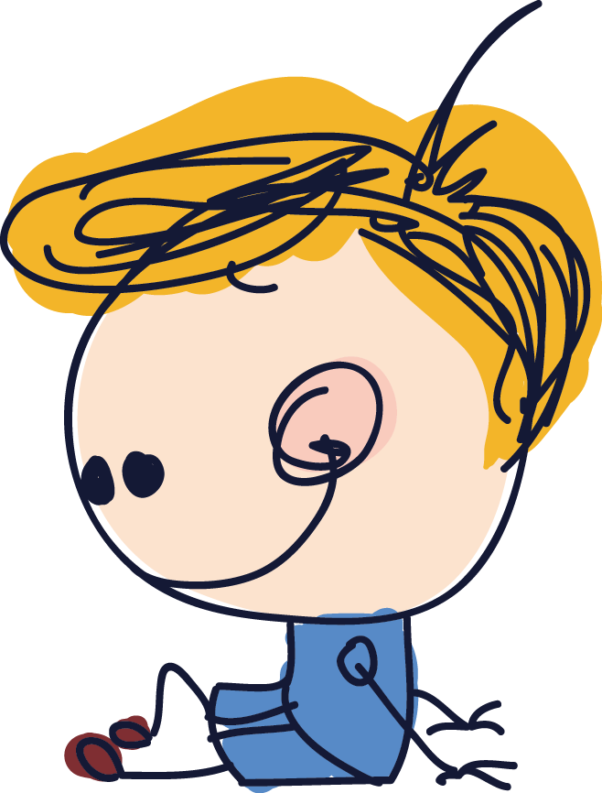
Hiện nay, trong phát ngôn của một số bạn tuổi teen có sử dụng cấu trúc “hơi bị/ bị” khi đánh giá về những sự việc tích cực. Ví dụ:
Mình cứ bị vui ấy!
Cậu hơi bị sành điệu đấy nhé!
Cho biết suy nghĩ của em về hiện tượng này.

Slide 33


Hướng dẫn tự học
Học thuộc khái niệm CCĐ và CBĐ.
Luyện tập chuyển đổi CCĐ thành CBĐ.
Hoàn thiện BT3 (sgk-tr65) vào vở

Slide 34
Cảm ơn các em! “Bái bai”
Notes:
更多精彩模板请关注【沐沐槿PPT】https://mumjin.taobao.com/

